Slide 1

Møte 8 – Skam og selvidentitet, selvfølelse

Slide 2

Hvordan har du det akkurat nå?
•
•

Slide 3
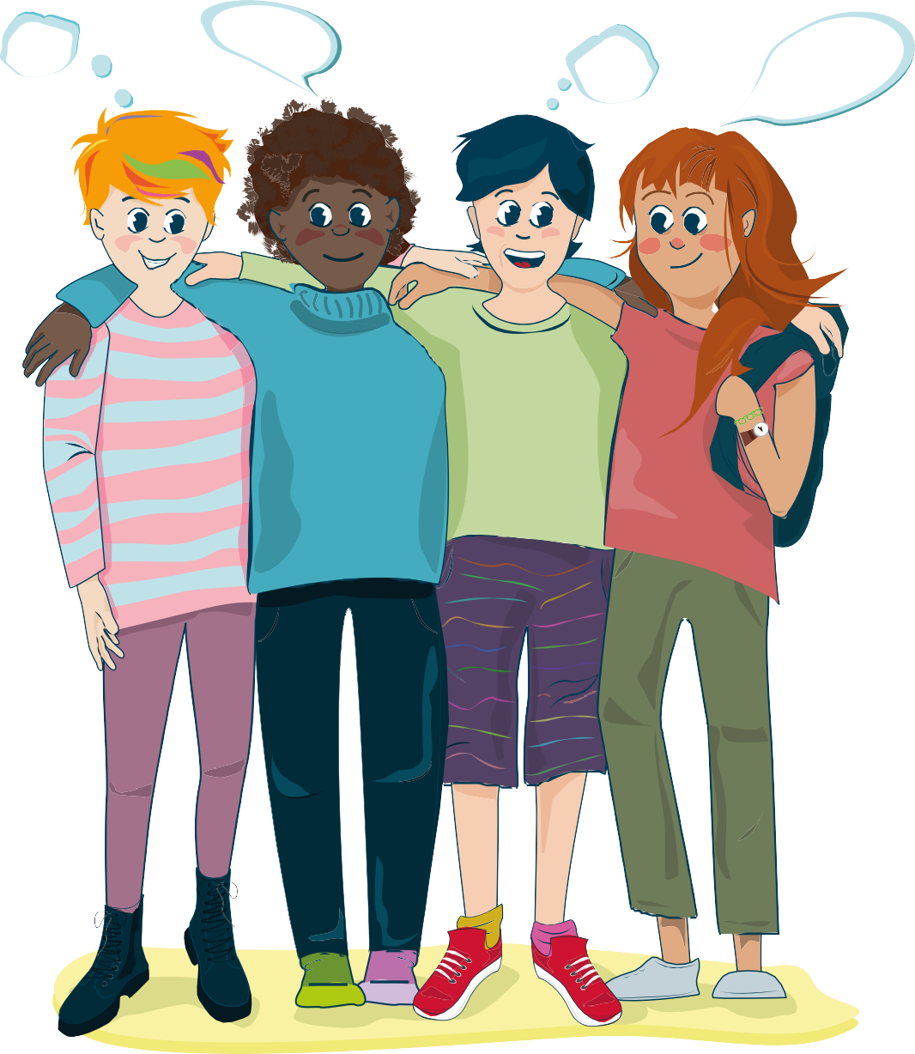
Tilbakeblikk
Hvilke tanker eller følelser hadde du etter det siste møtet?
Har du prøvd noe av det vi gikk gjennom?

Slide 4
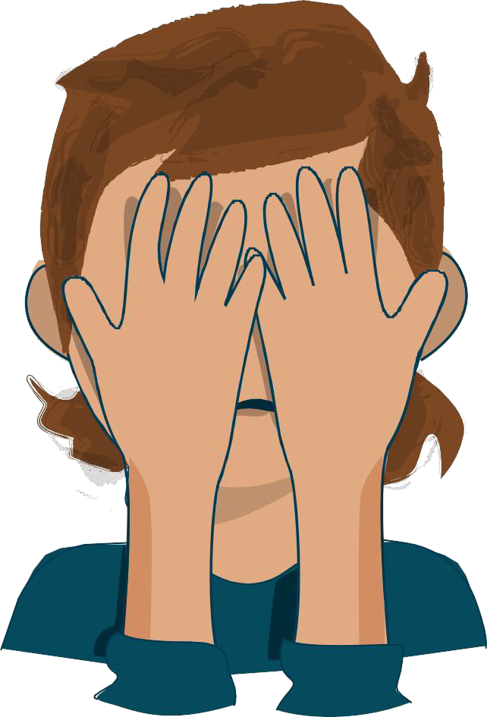
Skam

Slide 5
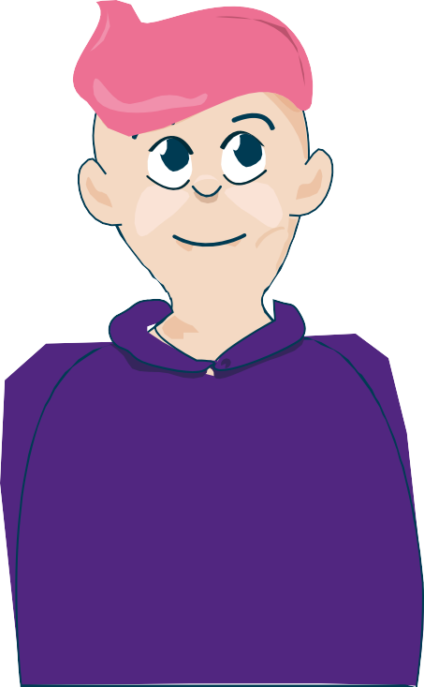
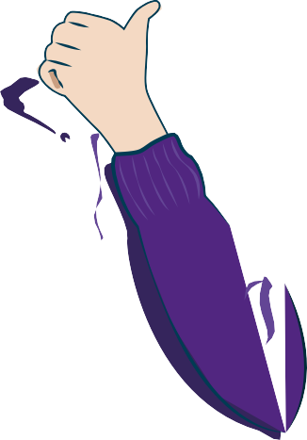






Hva er skam?

Slide 6

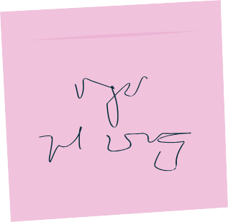
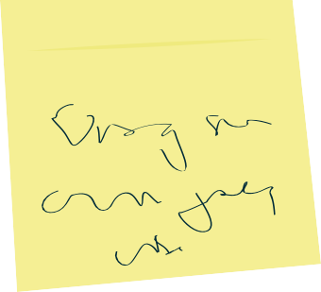







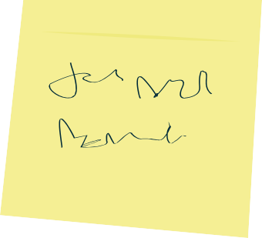












Hva får deg til å føle på skam?

Slide 7
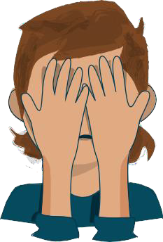
Følelser
– kommer og går, og smitter over til andre
Uttrykk i kroppen
Føles i min kropp
Føles i kroppen hos andre

Slide 8
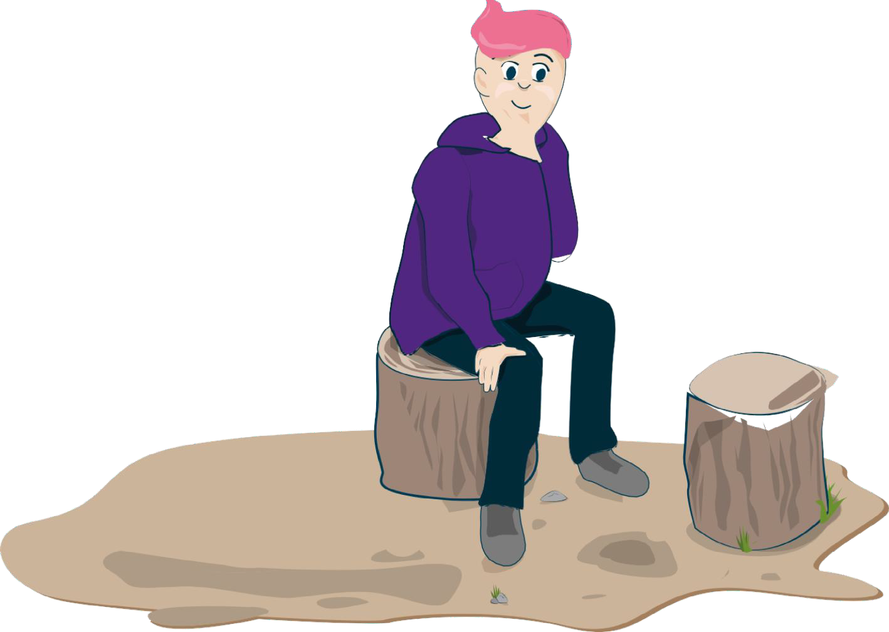
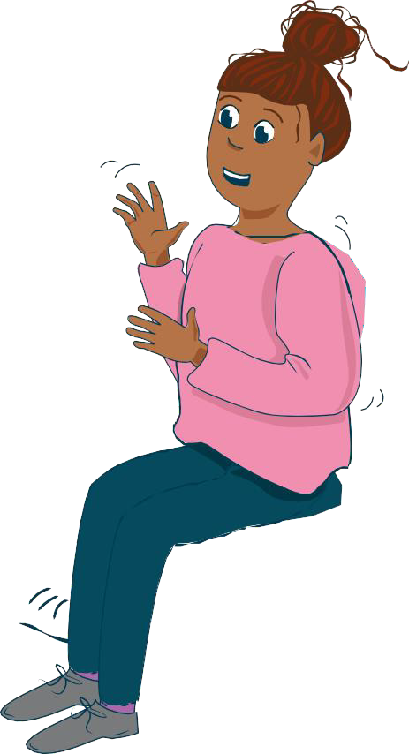
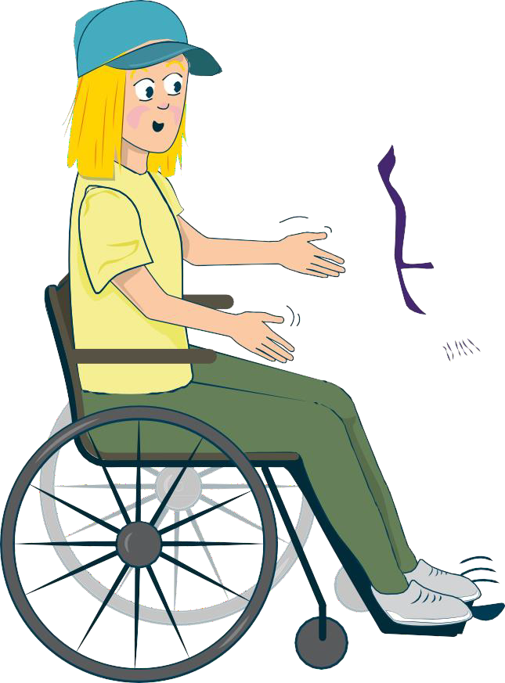






Dagens følelse
– tenk etter og utforsk sammen

Slide 9


Hvordan skam oppstår
STOP
SKAM

Slide 10
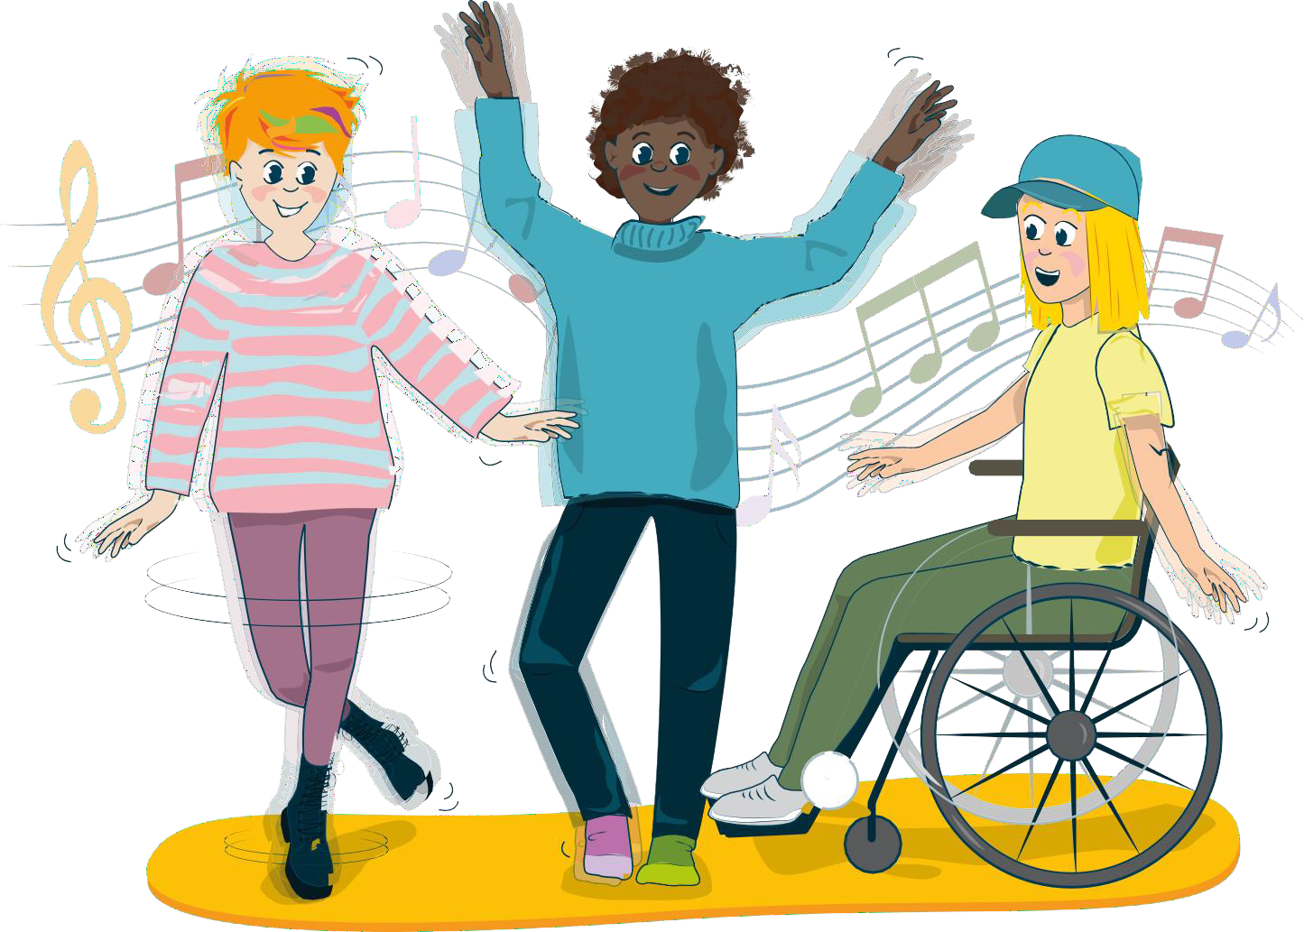
Fysisk aktivitet

Slide 11






















Pause

Slide 12
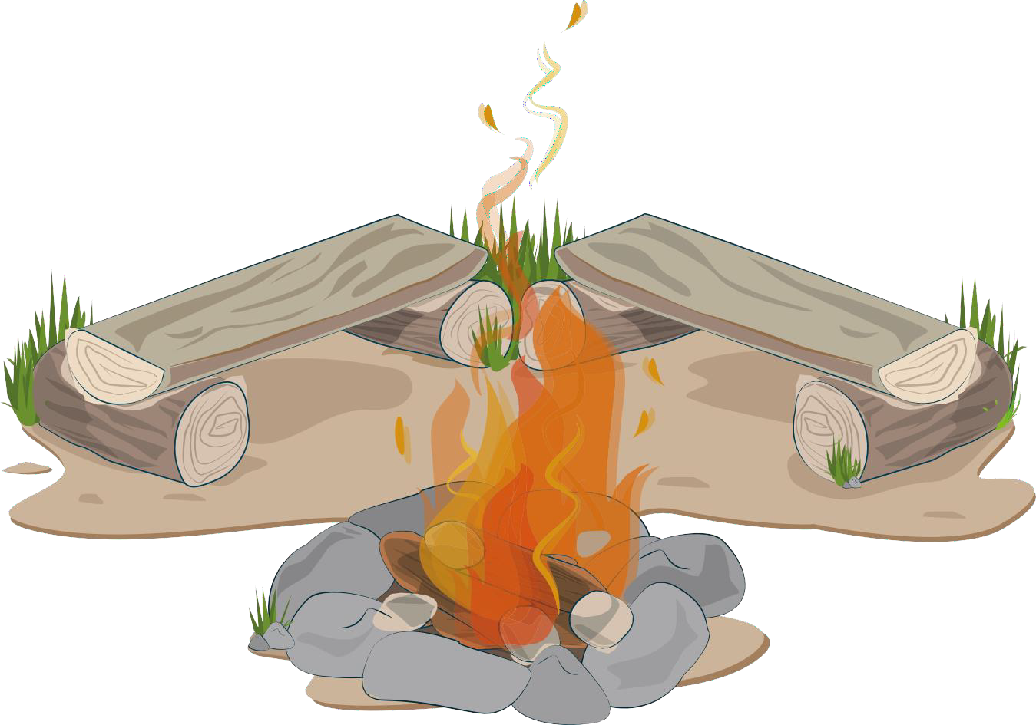
Samling

Slide 13


Selvidentitet, selvfølelse
Tilhørighet
Døden
Trygghet
Det viktige i livet
Sterke følelser
Identitet

Slide 14
Hva er selvidentitet og selvfølelse?

Slide 15
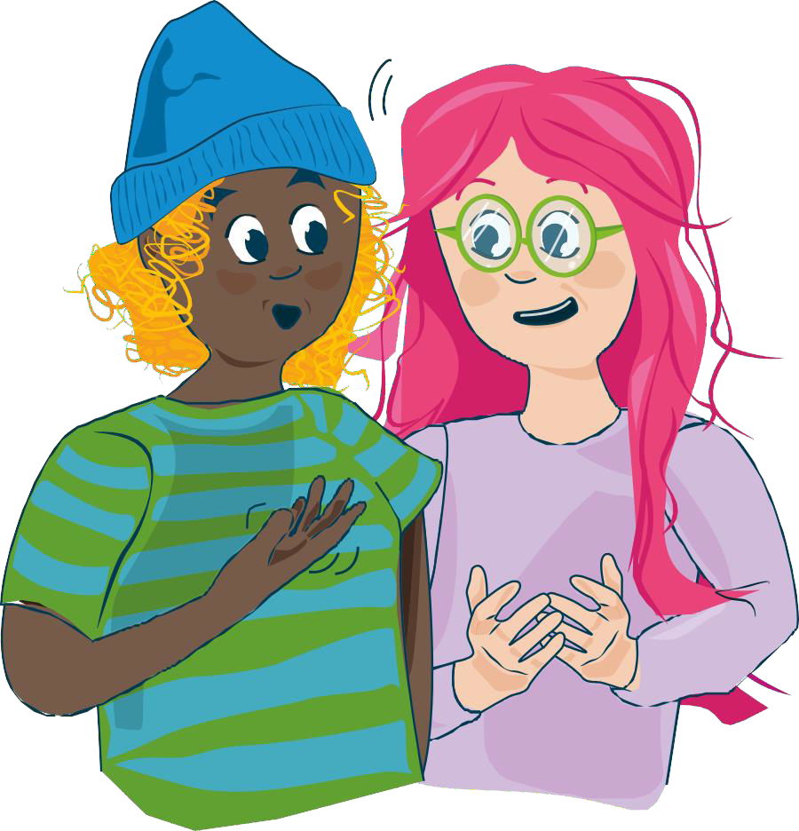
Din trygghet og vilje
Tenk etter sammen og gi eksempler:
Hva kan hjelpe deg når du trenger å føle deg mer trygg på deg selv?
Hva kan hjelpe deg med å føle og vite hva du liker, og hva du vil?
Hva kan hjelpe deg til å føle deg sterkere og tryggere
i deg selv – også når noe vanskelig har skjedd?

Slide 16























































Naturen som et trygt sted

Slide 17
Situasjon i hverdagen
Skamfylte situasjoner på skolen
En klassekamerat blir ofte rød i ansiktet når han får et spørsmål fra læreren.
En annen klassevenninne er glad og stolt over de nye klærne sine, men når hun går gjennom skolegården, får hun kommentarer – noen oppmuntrende, andre negative.
Har du opplevd noe lignende?
Hvordan tror du hun føler seg?
Hvordan ville du hjulpet henne?
Hva tror du kunne vært til hjelp?
Hva kan være bra å tenke, si og gjøre?
Hvordan får vi mot til å gjøre det vi vet er det riktige?
Kan du gi flere eksempler på skamfylte situasjoner på skolen?

Slide 18
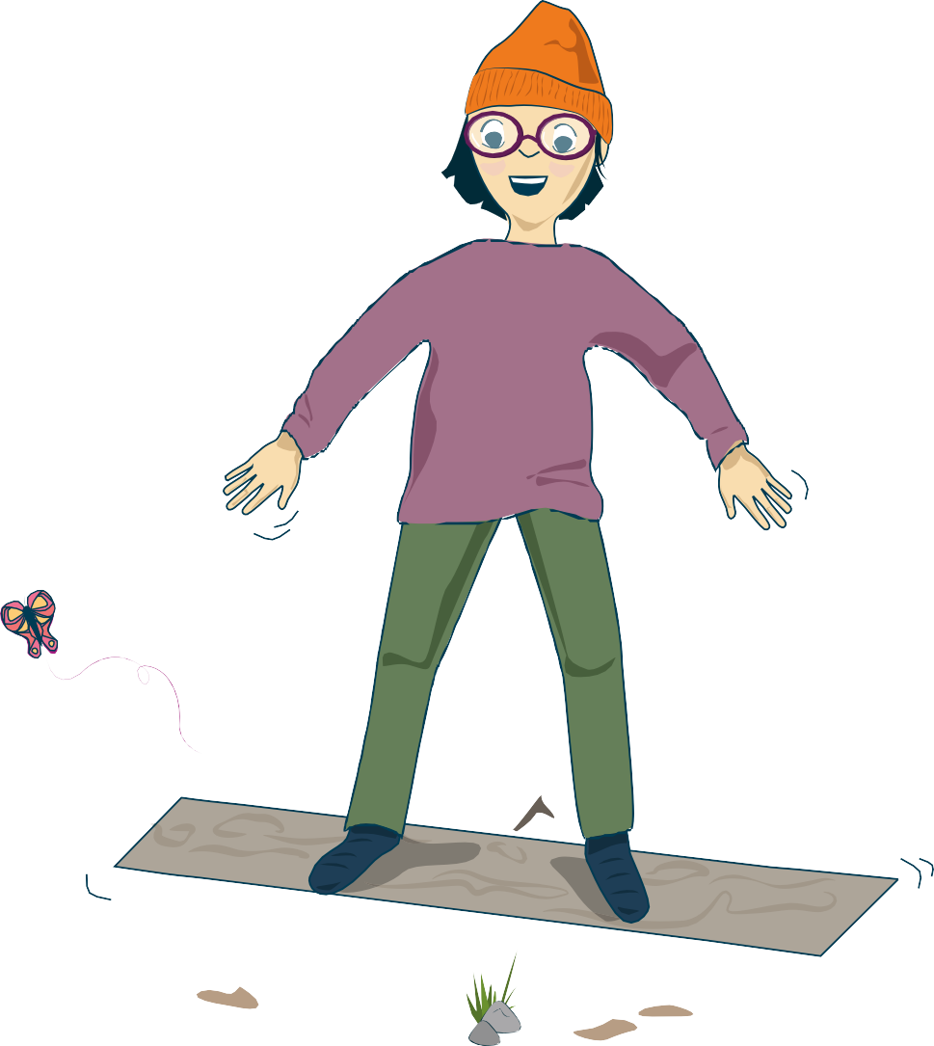

Balanseøvelse
Balanseøvelser hjelper deg med å slappe av og hente deg inn igjen.
Du merker at du begynner å slappe av når
du sukker, gjesper eller spontant tar et dypt innpust
du produserer spytt og vil svelge
pusten din blir dypere og roligere
hendene dine blir varmere

Slide 19








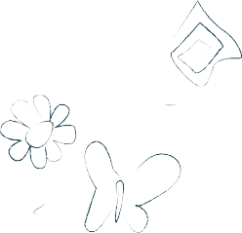











Skriv i dagboken
Skriv hva du vil, for eksempel:
tanker og spørsmål rundt følelser
ting som er bra å huske fra i dag
dine egne tanker og følelser rundt dette møtet
Ingen andre kommer til å lese det du skriver.

Slide 20
Hvordan har du det akkurat nå?
•
•

Slide 21
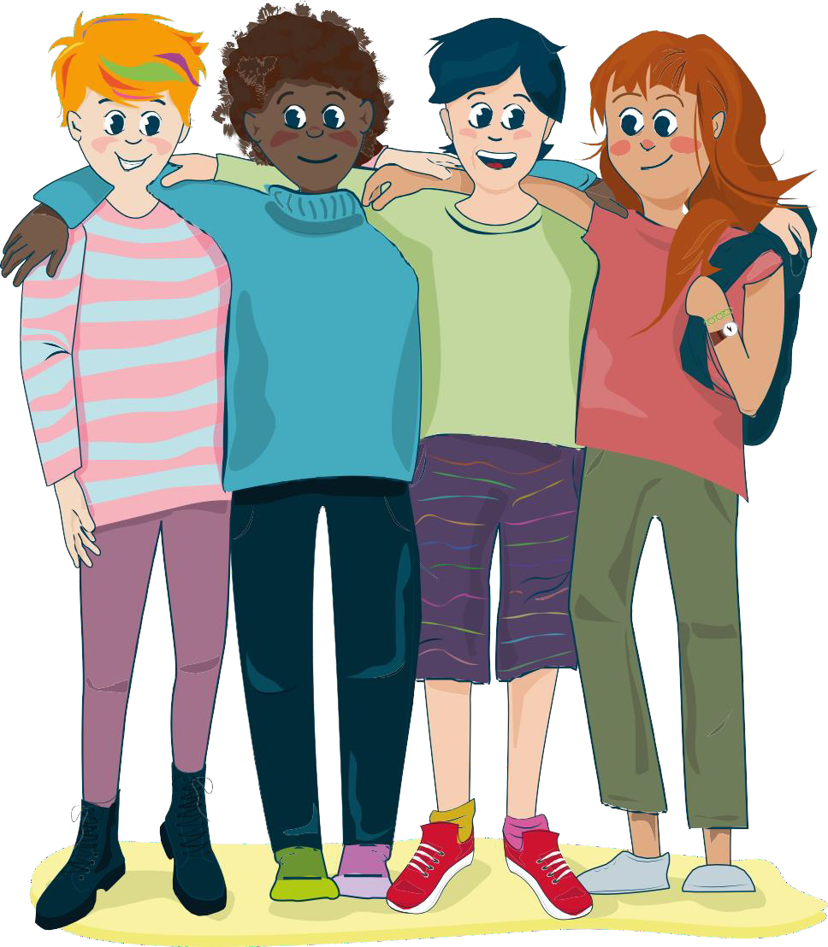
Avslutning

Slide 22

Hit kan du henvende deg
Kirkens SOS: Tlf. 22 40 00 40 og https://www.soschat.no/
Mental Helses hjelpetelefon: Tlf. 116 123
Blå Kors: chattetjeneste for barn og unge SnakkOmPsyken.no
Kors på halsen (Røde Kors for deg under 18 år):
Tlf. 800 333 21
Alarmtelefonen for barn og unge: Tlf. 116 111 og chat på https://www.116111.no/ungdom
Legevakten: Ring 116 117
for rask hjelp ved akutte problemer
Det er også mulig å ta kontakt med helsestasjonen for ungdom, skolehelsetjenesten, psykisk helsehjelp for barn og unge der du bor, eller noen som jobber i din lokale menighet.

